Slide 1
PPGE 2018_2019_2020
Outils efficaces pour la recherche d’emploi
(adapté)

Slide 2
Programme de la séance
Le Bilan-Projet
Le curriculum vitae
La lettre de motivation
Le marché de l’emploi
L’entretien d’embauche
Notes:
Explication en quelques mots du programme de la séance

Slide 3
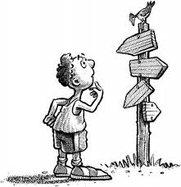
« Il n’est de vent favorable qu’à celui qui sait où il va»
Proverbe Chinois
Notes:
Proverbe chinois pour illustrer l’importance d’en savoir plus sur son orientation et plus précisément sur un ou des projet(s) professionnel(s)

Slide 4
Le Bilan-Projet
Préparation indispensable pour
construire des outils efficaces (CV, lettre);
ne pas être déstabilisé en entretien;
élaborer un ou plusieurs projets professionnels;
construire un argumentaire pour se vendre.
Notes:
Le Bilan-Projet
Lorsque nous rencontrons des étudiants en cours de cursus ou en fin de parcours, ils ne voient pas toujours l’utilité de faire un bilan.
Et pourtant!!!
Le fait de réfléchir à son projet professionnel est bien le 1er conseil que l’on puisse donner pour débuter sa recherche d’emploi. C’est le point de départ. Pour certains, il faudra du temps et pour d’autres c’est presque inné!
Dans tous les cas, une fois le choix établit, cela va permettre de construire les premiers outils de recherche d’emploi tels que le CV et la lettre.
De plus, la personne aura plus confiance en elle et ne sera pas déstabilisée en entretien puisqu'elle a fait son choix professionnel.
Il y aura aussi une certaine facilité à élaborer un ou plusieurs projet(s) professionnel(s) puisqu’il y aura eu une certaine réflexion.
Enfin, comme son choix professionnel est effectué, la personne aura plus de facilité à construire son argumentaire pour pouvoir se vendre auprès d’un employeur.
Etape qui peut prendre du temps mais qui en fait gagner par la suite.
Tôt ou tard, nous sommes amenés à faire des choix dans la vie et le choix professionnel devra lui aussi se faire un jour ou l’autre!

Slide 5
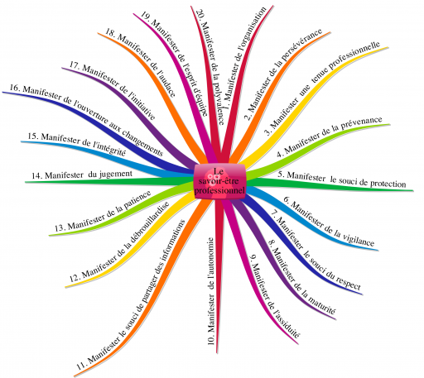
= Auto-évaluation sur ses ->
* SAVOIRS
* SAVOIR-ETRE
* SAVOIR-FAIRE
Notes:
Faire un bilan personnel c'est faire une auto-évaluation, un inventaire complet et précis sur:
*Le savoir : Que sais-je ? C'est l'ensemble de formation théorique, scientifique et technique. Ce sont toutes les connaissances acquises pendant ou en dehors la scolarité. => Le POTENTIEL. *Le savoir-être : Qui suis-je ? Quels sont vos traits de personnalité ? Quelle est votre échelle des valeurs ? Quel est votre mode de fonctionnement ? Quelles sont vos motivations ? => L’EGO. *Le savoir-faire : Que sais-je faire ? C'est l'ensemble de vos réalisations concrètes. Ce sont les missions que vous avez menées à bien, votre vécu et votre pratique. Qu'elles soient le fruit de votre expérience professionnelle ou personnelle, elles déterminent votre efficacité. => Les COMPETENCES.

Slide 6
La recherche d’emploi
Le Curriculum vitae (CV)
La lettre de motivation
(en réponse à une offre/candidature spontanée)
- Le marché de l’emploi
L’entretien d’embauche
Notes:
Après avoir évoqué l’importance d’établir un bilan-projet avant d’entamer sa recherche d’emploi, nous allons aborder les différentes techniques de recherche d’emploi.
Dans un premier temps, quelques explications sur la construction d’un CV et de la lettre de motivation dans un second temps (que ce soit par rapport à une offre d’emploi ou encore une candidature spontanée).
Et, pour terminer, nous allons aborder les clés de réussite pour un entretien d’embauche.
Rem: Nous avons des modules chaque mois que ce soit pour la construction CV, lettre et prépa à l’entretien d’embauche.

Slide 7
Le Curriculum Vitae
Pas de modèle-type de CV
Résume le parcours professionnel et personnel
Valorise les acquis et le potentiel
Notes:
Rédiger son CV est la première étape (après avoir fait son choix professionnel) dans les démarches de recherche d’emploi.
Un bon CV doit être synthétique et mettre en valeur vos qualités et vos compétences afin de convaincre l’employeur de l’intérêt de vous rencontrer.
Il n'existe pas de modèle-type de CV car il n'existe ni candidat-type, ni recruteur-type. Vous n’en trouverez donc pas dans cette rubrique. En revanche, nous vous apporterons les techniques qui permettent de le bâtir et nous vous donnerons les conseils qui vous aideront à le réaliser.
Le CV résume en une page environ votre parcours professionnel et personnel : c'est une carte de visite (photo du parcours professionnel). Il doit éveiller l’intérêt du recruteur et susciter l'envie de rencontrer la personne. C’est le ticket d’entrée en entreprise.
Il est essentiels de lui donnerez le contenu qui met en valeur les atouts et la touche qui fera son originalité, dans l’objectif de séduire instantanément une personne qui ignore tout de la personne. L’idée est de valoriser les acquis et le potentiel!

Slide 8
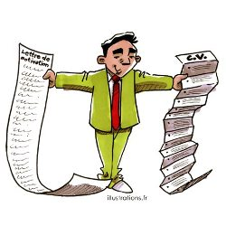
Les éléments constituant un CV :
Les informations personnelles
L’intitulé de la fonction, le métier visés
Les compétences
L’expérience professionnelle
Les études et formations
Les connaissances spécifiques
Les loisirs (facultatif)
Notes:
Les informations personnelles :
Nom, prénom, adresse et numéro de téléphone, adresse mail. Mais aussi, la date de naissance, le permis de conduire ou encore les aides à l’emploi auxquelles vous pouvez prétendre.
L’intitulé de la fonction, le métier auquel vous souhaitez accéder :
A partir de cet intitulé, vous pourrez déterminer les compétences à mettre en évidence.
Compétences :
Donner des informations sur le savoir-faire, les acquis suite à diverses expériences (professionnelles ou non). Elles doivent être en lien avec la fonction recherchée.
Expériences professionnelles :
Dates/durée de l’activité, le nom et la ville de l’employeur, la fonction attribuée et éventuellement le type de contrat. Ordre anti-chronologique (du plus neuf au plus ancien).
Si le parcours est constitué de longues périodes d’inactivité, il est opportun d’indiquer ainsi qu’un bref motif (ex : pause carrière,…) Si vous avez peu d’expériences professionnelles, vous pouvez inscrire vos jobs d’étudiants et stage où vous avez été amené à réaliser des activités qui peuvent être utiles pour la fonction à laquelle vous postulez.
Etudes/formations :
L’employeur doit pouvoir identifier rapidement la formation/ le diplôme qui intéressera son entreprise. Cette rubrique comprend la date/durée, l’option et l’école fréquentée + brevets (si nécessaire).
Compétences spécifiques :
Connaissances en langue (différencier le niveau écrit et oral)
Connaissances informatiques et nivaux acquis
Loisirs :

Slide 9
Et… le Curriculum Vitae électronique ?
Notes:
Les entreprises, les cabinets de recrutement, les sociétés d'intérim, etc., disposent d'un site ou d'une adresse électronique et, par souci d'économie et de rapidité, utilisent Internet pour diffuser leurs offres - qui peuvent être différentes de celles publiées dans la presse - ou faire le plein de candidatures spontanées. Deux petites précisions lorsque vous transmettez votre candidature via le net : * S’assurer qu'elle arrivera bien à destination.
* Contrôlez ses autres diffusions sur le net. Un recruteur qui veut en savoir plus sur vous peut saisir votre nom, lancer une recherche et s'il trouve une photo de la personne au cours d'une soirée arrosée…?
Les réseaux sociaux et la recherche d’emploi: voir livret Fabienne

Slide 10
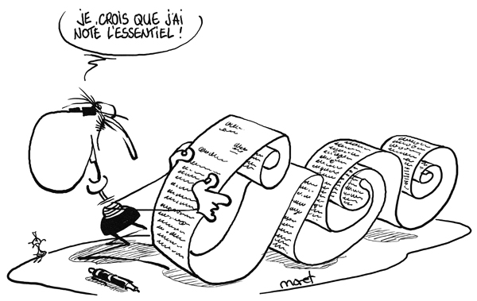
La lettre de motivation
Deux types de lettres :
Candidature suite à une offre
Candidature spontanée
Notes:
Il existe deux types de lettres que l’on peut adresser à un employeur.
Candidature suite à une offre : le profil souhaité est déjà défini dans l’offre. Donc, il est nécessaire de mettre vos ressemblances.
Candidature spontanée : proposition de vos services alors qu’il n’y a pas un besoin apparent de personnel.
En somme, la lettre de motivation doit pouvoir répondre à trois types de questions :
« Quelle fonction veut exercer la personne? »
« Pourquoi postule-t-elle dans son entreprise ? »
« Que peut-elle apporter à l’entreprise ? Quel intérêt aurait-il à l’engager ? »
Rem : En théorie, une lettre se lit en 30 secondes.

Slide 11
Expéditeur……………. Ville,date..….......……………...……..
Rue…………………….
Ville…………………....
Tél……………………...
@…………….………...
Destinataire….........……………..……
Entreprise……........…......……………
Rue…........…………………..…....…..
Ville….......………………….……...….
Références : ……………………...(éventuelles)
Interpellation,
Texte….........……………......…………………………………………….………
………………………………................………………………………………….……
……………………………………………………..
Texte……………….……......……………………………………………………..
………………………………...............……………………………………………….
…………………………….
Texte…………………….……......………………………………………………..
………………………………...............……………………………………………….
……………………………………………………...............………………………….
………………………………………….
Formule de politesse…..……………………………….......……........……….
…………………………………………………….
Signature

Slide 12
Quatre paragraphes…
1er Introduction > VOUS
2ème Développement/corps de la lettre >JE
3ème Proposition de rencontre> NOUS
4ème : Formule de clôture et de politesse
Notes:
1er: Son objectif est d'attirer l'attention du lecteur et de lui donner envie d'étudier votre candidature. Mettez-vous un instant dans la peau de votre destinataire : il reçoit des lettres de jeunes diplômés qui commencent la plupart du temps par : Titulaire d'un diplôme de..., je me permets de vous adresser ma candidature pour le poste de... Il aimera donc bien qu'on le surprenne un peu ! A votre avis, qu'est-ce qui peut intéresser à coup sûr un chef d'entreprise ? Sa société bien sûr, ou des informations sur le secteur dans lequel il exerce son activité. D'accord, nous direz-vous, mais comment parler d'une entreprise ou d'un secteur que je ne connais pas ? 2ème: Son objectif est de démontrer votre valeur et de créer le désir de vous rencontrer. Il s'agit à présent de parler de vous. Il n'est pas question de répéter ce que vous avez déjà écrit dans votre CV, mais de parler d'une expérience, d'une réalisation ou d'un savoir-faire qui soit en rapport avec ce qui intéresse l'entreprise. La difficulté de cette partie est de parler de vous sans être ni trop vendeur, ni trop modeste. Pas question, par exemple, d'asséner des qualités sans explications.
3ème: C'est le dernier paragraphe de votre lettre. Il doit être court et solliciter carrément un entretien de la part de votre interlocuteur. Demandez un rendez-vous, pas seulement une réponse ! Evitez donc les locutions résignées ou fatalistes du type A votre disposition ou Dans l'attente de votre réponse ou encore En espérant un entretien… 4ème: Formule de politesse

Slide 13
10 éléments…
Vos coordonnées
Lieu et date de rédaction
Les coordonnées de l’entreprise
Objet
Madame + Nom ou Monsieur + Nom ou Madame, Monsieur
Le développement/ corps de la lettre
Proposition de rencontre
Formule de clôture et de politesse
Prénom et nom
+ signature (au-dessus)
Notes:
Partir de l’exemple lettre?

Slide 14
La lettre doit être personnalisée, reprendre la motivation pour la fonction visée, éveiller la curiosité, permettre de se démarquer des autres candidats
Notes:
Une lettre de motivation est personnalisée. Elle s'adresse à une personne nominative qui appartient à une entreprise unique et elle concerne un poste bien défini. Son objectif est d'introduire votre CV et de décrocher un entretien.
La lettre risque de ne pas être lue entièrement dans un premier temps, mais simplement parcourue. Il est donc très important qu'elle soit visuellement attractive et bien structurée, pour que l'œil du lecteur soit accroché par certains aspects intéressants dans le contexte. Mais attention, c'est aussi à ce moment-là que le lecteur remarquera fautes d'orthographe, lourdeur d'écriture et autres fautes de syntaxe qui pourront pénaliser sa première bonne impression !

Slide 15
Le marché de l’emploi
MARCHE VISIBLE / MARCHE CACHE
Notes:
Après avoir abordé le bilan et les différents outils de recherche d’emploi comme le cv et la lettre, nous abordons le marché de l’emploi. En effet, après avoir réalisé les outils pour la recherche d’emploi, il y a certaines techniques de recherche d’emploi via le marché de l’emploi.

Slide 16
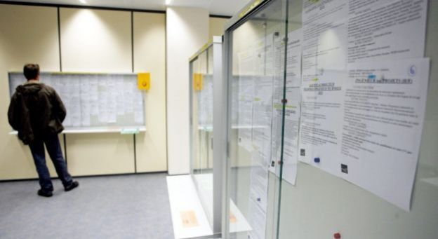
LE MARCHÉ VISIBLE
L’offre est apparente :
site internet www…. « .dz », affiches.
Agences d’emploi.
Journaux .
Radio.
Télévision .
(bureau de sélection …. de l’Administration; Armée…),
Agences de recrutement.
Salons de l’emploi.

Slide 17
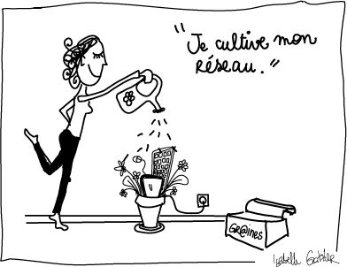
LE MARCHÉ CACHÉ
Il s’agit d’anticiper l’offre :
Le bouche à oreille
Les candidatures et présentations spontanées
Les articles de presse, les publicités, Internet
Contacter spontanément les entreprises d’un même secteur que celles qui diffusent des offres car ils ont probablement des besoins identiques
Notes:
les connaissances (dans une entreprise, parents, amis, clubs sportifs,…)

Slide 18
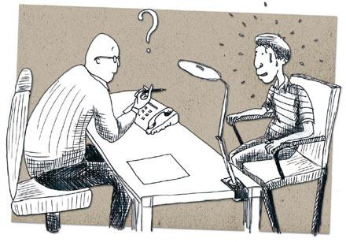
L’entretien d’embauche
* Objectif recruteur : repérer celui qui présente le profil le mieux adapté au poste et qui saura s’intégrer dans l’équipe.
* Objectif candidat : trouver un emploi qui répond le plus possible à ses capacités et attentes.
* L’entretien est un échange
Notes:
L’entretien n’est pas un examen mais un échange d’informations entre deux personnes qui ont des besoins mais aussi des choses à s’apporter (compétences, connaissances, expériences, salaire,…°
Un entretien réussi est un échange. L’employeur prendra l’initiative du dialogue mais ne pas se contenter de répondre aux questions.

Slide 19
Les différents types d’entretien
Entretien face-à-face
Entretien téléphonique
Entretien collectif
Notes:
L’entretien face-à-face: Vous l’avez décroché et vous y êtes ! Seul face à votre (ou vos) interviewer(s). Le premier entretien est le plus important car de lui dépend la suite ou la fin du recrutement. Qu’il ait lieu en entreprise ou en cabinet de recrutement, tous les points fondamentaux seront abordés, éventuellement complétés par des tests psychotechniques.
L’entretien téléphonique: S’il n’est pas exactement un entretien, le premier contact direct avec l’entreprise est le plus souvent l’appel téléphonique. Lorsque le téléphone sonne, il faut avoir le réflexe «convocation». Répondez aussitôt, de façon courtoise et polie et... percutez ! L’appel sera bref : pour quel poste, quelle annonce vous convoque-t-on ? Notez la date, l’heure, le nom et la qualité de la personne, n’oubliez pas de faire préciser l’adresse complète et remerciez. Faites bonne impression dès le premier mot. Et votre répondeur ? Si la personne qui appelle déclenche votre messagerie, évitez-lui les musiques à rallonge ou les messages fort sympathiques mais par trop farfelus. Contentez-vous d’un accueil court et politiquement correct.
L’entretien collectif: C'est un test préalable choisi dans certaines entreprises pour mesurer le dynamisme de commerciaux par exemple. Plusieurs candidats sont rassemblés dans une salle de réunion. On leur présente l'entreprise et le poste, puis on leur donne un thème général de réflexion sur lequel ils doivent débattre ensemble. L'objectif de l'exercice n'est pas de faire trouver la bonne réponse mais bien d'observer la réaction des candidats pour opérer une sélection avant les entretiens individuels. Ne monopolisez pas la parole et, à l'inverse, ne restez pas muet. Proposez, écoutez, tenez compte de l'opinion des autres, reformulez. Montrez que vous pouvez évoluer au sein d’un groupe. Soyez un leader, un meneur, n’hésitez à demander l'avis d'un autre participant qui ne prend pas la parole. En règle générale, ne parlez pas pour ne rien dire, essayez d'être constructif et concis.

Slide 20
Clés de réussite
Avant
Pendant
Après
Notes:
Les cinq clés de réussite:
* Rassembler les informations (entreprise, la fonction); +les écrits
* S’entraîner; s’entrainer à répondre aux diverses questions que peut poser l’employeur.
* Se préparer physiquement et mentalement; repérez les lieux pour éviter le retard. Choisir les vêtements convenant au style de l’entreprise et dans lesquels vous vous sentez à l’aise.
*Faire bonne impression; Soigner son entrée, le langage non-verbal. Il faut une cohérence entre ce que vous dites et la façon dont vous le dites.
Echange, écoute, soutenir l’attention, la politesse.
Après l’entretien. Noter les infos pertinentes. Respecter le déroulement des événements précisés par l’employeur. Si pas de news, pas hésiter à recontacter. Si pas sélectionné, demander pourquoi et ce sera mieux pour préparer l’entretien suivant.

Slide 21
Sites internet et ouvrages intéressants
A rechercher…

Slide 23
Merci

